Slide 1
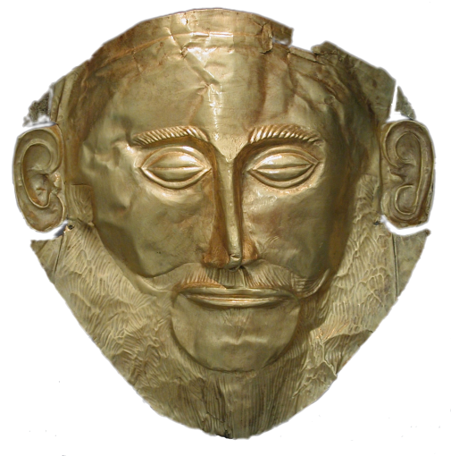
Staroveké Grécko
Mykénska civilizácia

Slide 2
Mykénska civilizácia
Mykény

Slide 3
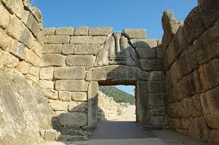
Achájci
jeden z hlavných starogréckych kmeňov
Na územie dnešného Grécka začali prenikať okolo roku 2000 pred Kr.
stali sa tvorcami mykénskej civilizácie
Mestské múry v Mykénach

Slide 4
okolo roku 1450 pred Kr.
zemetrasenie na Kréte
situáciu využívajú Mykénčania
Mykénčania zaútočili na Krétu, a tak sa oslobodili spod minojskej nadvlády.
spôsobilo oslabenie krajiny

Slide 5
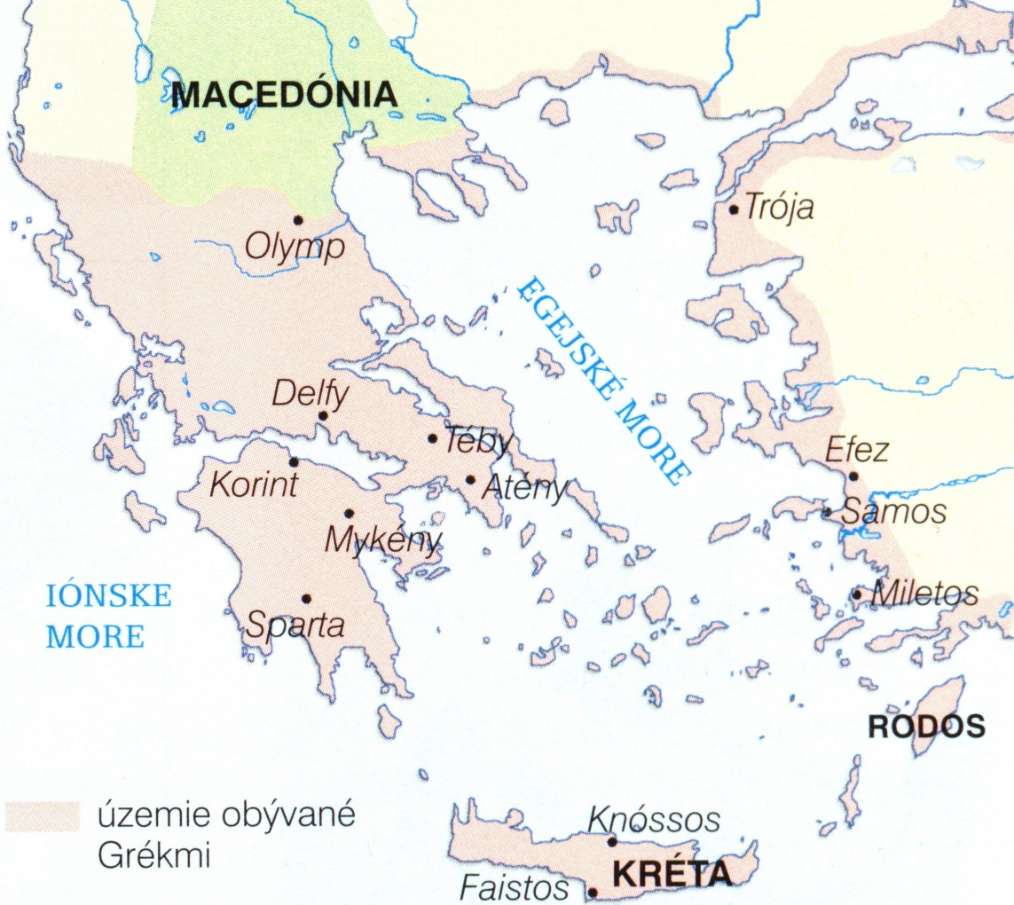
Mykénska civilizácia
Mykénčania v Grécku založili množstvo mestských štátov.

Slide 6
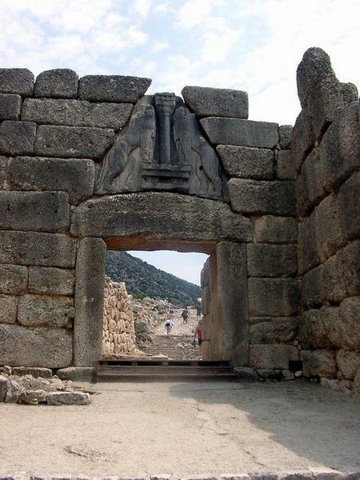
Mykénska civilizácia
mestá vystavali z mohutných kamenných kvádrov označovaných ako kyklopské murivo
Panovníci Achájcov žili v nádherných palácoch, v ktorých mali svoje komnaty, dielne a úrady.

Slide 7
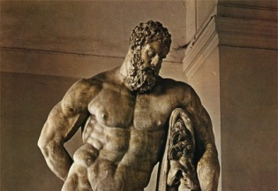
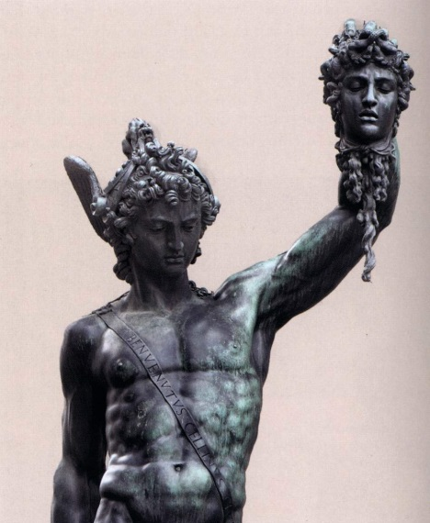
Achájci
o ich živote nám hovoria báje a povesti, v ktorých vystupuje množstvo gréckych hrdinov
Herakles
Perseus

Slide 8
Ďakujem za pozornosť!

